Slide 1
學術專門著作升等 經驗分享
國立嘉義大學食品科學系
廖宏儒 副教授

Slide 2
服務部分 注意事項分享

Slide 3
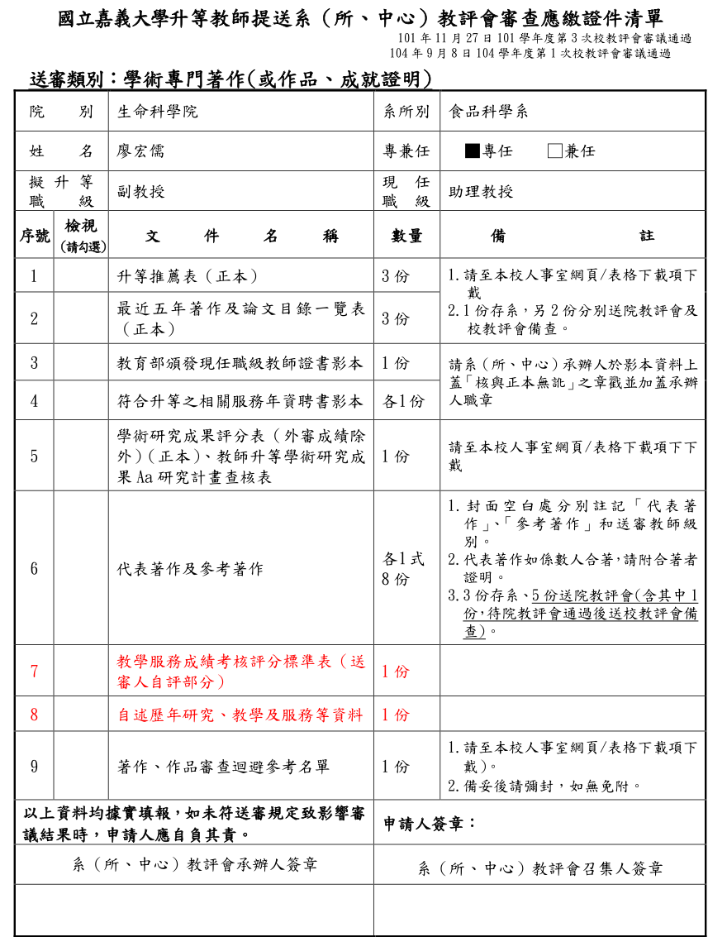
分享的內容

Slide 4
重要注意事項分享
參加院舉辦升等事項說明會
請用最新表格
及早準備，平常養成習慣收集佐證資料
參考前人的升等資料
請系上老師幫忙事先檢閱升等資料
升等資料編排印刷精美清楚，編頁碼，指示標籤
佐證資料請列一覽表
資料請勿重複出現：資料如已列入「研究」成績，則不得重複列入教學服務成績考核評分表計算
注意成績採計期間：教學及研究成績採計現任職級五年內年資。服務成績採計現任職級年資。「服務」項目之「行政服務」分項之成績計算，限在本校現任職級服務期間為核計範圍；另「輔導服務」及「專業服務」分項之成績計算，以現任職級期間為核計範圍。
資料於截止日期前提早送出，截止日期之後即無法再更改

Slide 5
服務成績考核評分表之評審項目
四個分項
專業服務(8項，30分)：現任職級期間
行政服務(4項，20分)：本校現任職級期間
輔導服務(3項，15分)：現任職級期間
綜合考評(3項，35分)：無法自評，準備難度較高

Slide 6
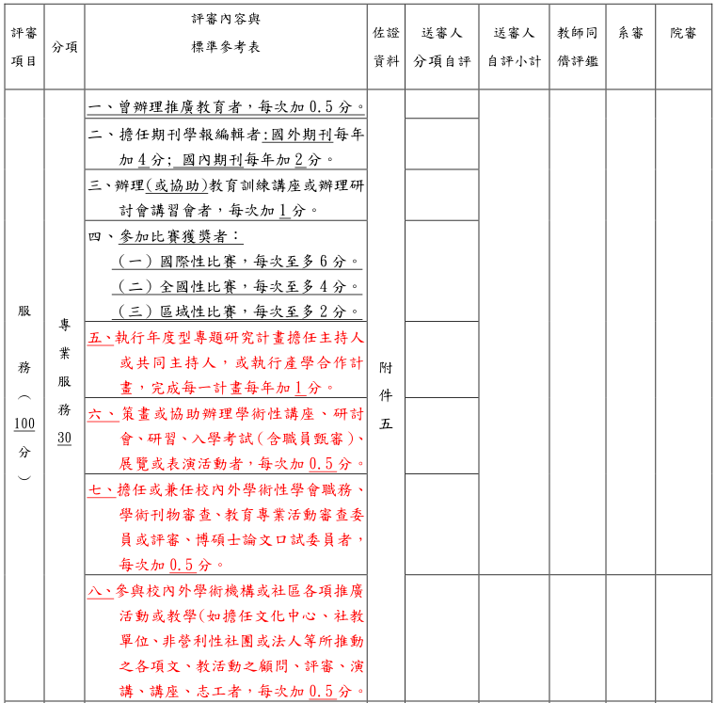
服務成績考核評分表

Slide 7
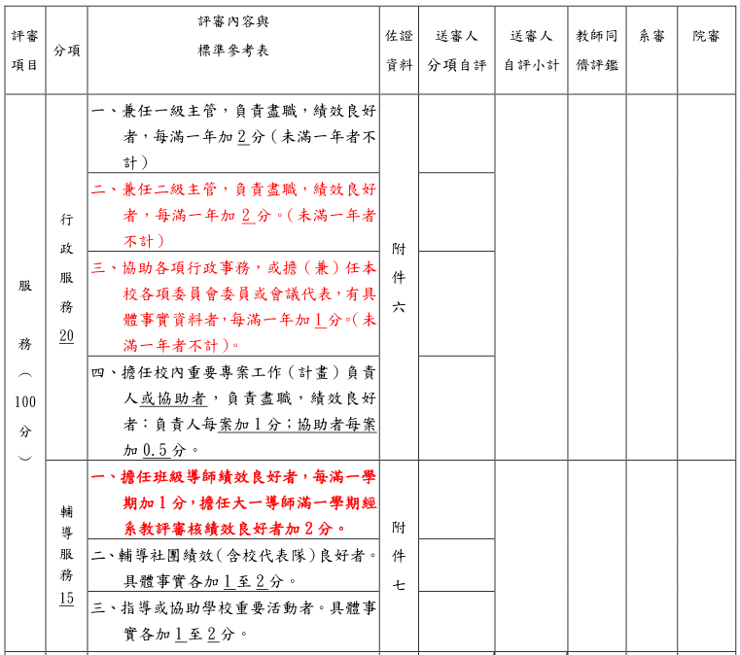
服務成績考核評分表

Slide 8
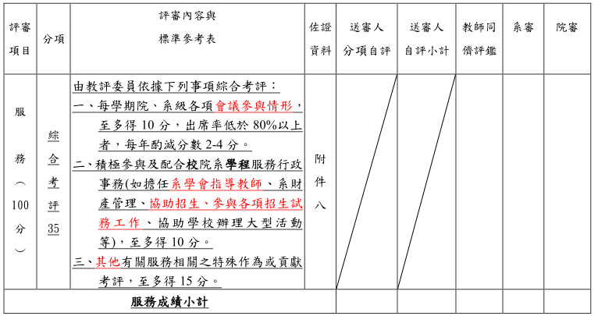
服務成績考核評分表

Slide 9
謝謝大家參與

